Slide 1


Metode Penelitian & Penulisan Ilmiah
18/8/2010
Revisi 04 Pemodelan Proses Bisnis
1

Slide 2
Apa Itu Reference Manager?
Pengertian reference manager
→ Software untuk mengelola daftar pustaka dan sitasi otomatis.
Contoh:
Mendeley, Zotero, EndNote.

Slide 3
Pentingnya reference manager
Menghemat waktu
Menghindari plagiarisme
Menjaga konsistensi format sitasi

Slide 4
FUNGSI
Mendeley = aplikasi manajemen referensi dari Elsevier
Fungsi utama:
Menyimpan dan mengatur referensi
Membuat kutipan otomatis di Word
Berbagi pustaka dengan tim riset

Slide 5
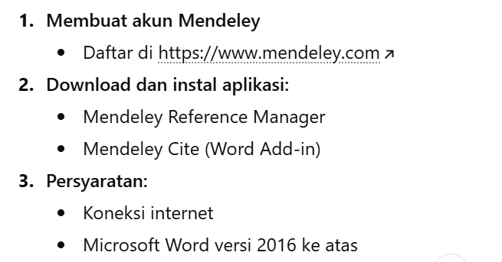
PERSIAPAN

Slide 6
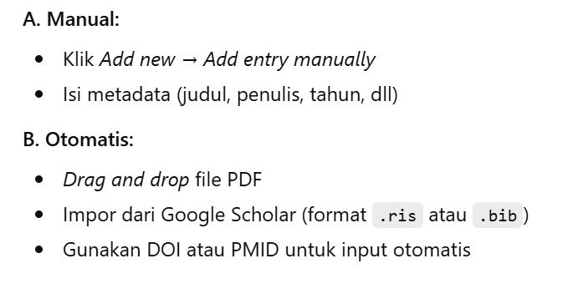

Slide 7
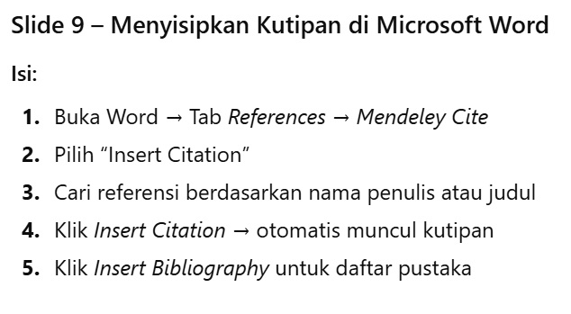

Slide 8
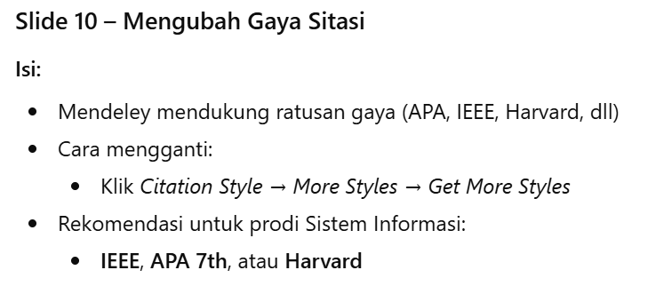

Slide 9
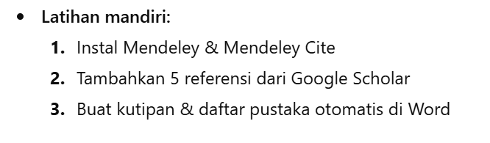

Slide 10
TERIMA KASIH
18/8/2010
Revisi 04 Pemodelan Proses Bisnis
10

